Slide 1



Giới thiệu
Thành viên nhóm
Nhóm 1
Hoàng Minh Thanh (21C11029)​
Trần Hữu Nghĩa
(21C12005)
Nguyễn Trần Khánh Nguyên
(21C11017)

Slide 2
Xây dựng hệ thống ngân hàng (Internet Banking)
Hoàng Minh Thanh (21C11029)
Trần Hữu Nghĩa (21C12005)
Nguyễn Trần Khánh Nguyên (21C11017)

Slide 3
Giới Thiệu
Các Nhóm Chức Năng
Kiến Trúc Hệ Thống
Kỹ thuật Nâng Cao Hiệu Suất
Thiết Kế Mô Hình Dữ Liệu
Demo
Q&A
Contents

Slide 4
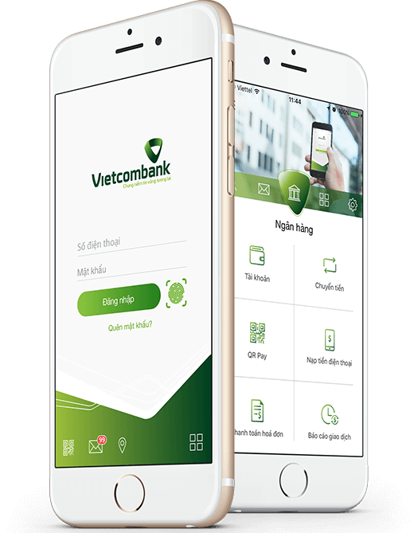
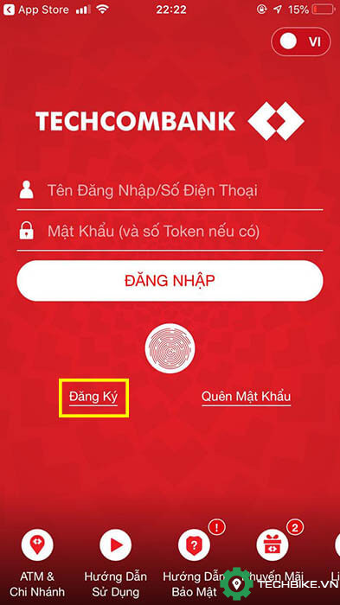
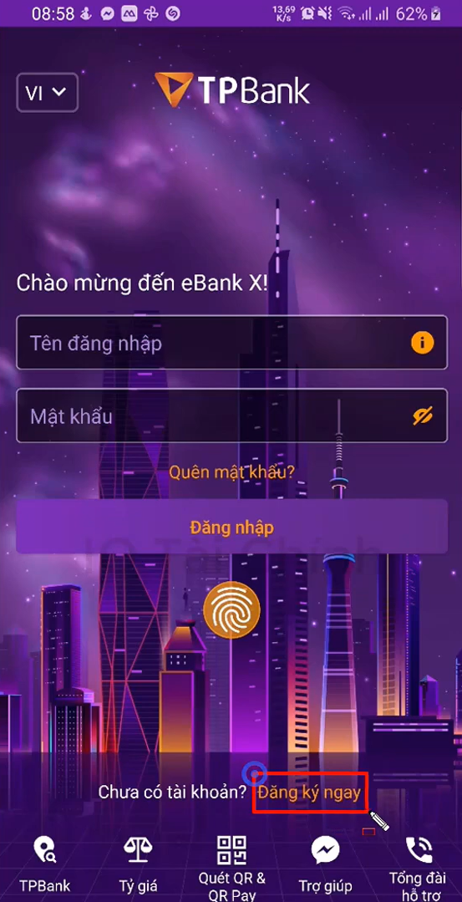
1. Giới Thiệu
Nhu cầu ngày nay về giao dịch chuyển tiền trực tuyến
Cần một hệ thống lưu trữ dữ liệu tốt và đảm bảo giao dịch an toàn

Slide 5
Quản lý đăng nhập
Tìm Kiếm
Quản lý thông tin
Thông báo, Nhắn tin
Xử lý, phân tích dữ liệu
Các loại tài khoản
Nhóm Giao dịch
2. Các Nhóm Chức Năng

Slide 6
2. Các Nhóm Chức Năng
Nhóm Quản Lý Đăng Nhập
Đăng nhập bởi username/password + capcha hoặc bởi Vân tay (sinh trắc học)
Cài đặt lại mật khẩu khi quên mật khẩu đăng nhập, quên mật khẩu thẻ ATM.
Access token và refresh token
Khóa tài khoản, đóng tài khoản

Slide 7
2. Các Nhóm Chức Năng
Nhóm Tài Khoản
Tài khoản Thanh Toán
Tài khoản tiết kiệm
Tài khoản vay
Tài khoản quốc tế
Tài khoản tín dụng

Slide 8
2. Các Nhóm Chức Năng
Nhóm Giao Dịch
Chuyển khoản nội bộ, liên ngân hàng
Giao dịch nạp, rút tiền
Thực hiện giao dịch bằng QR scan
Sử dụng OTP xác nhận thực hiện giao dịch

Slide 9
2. Các Nhóm Chức Năng
Nhóm Tìm Kiếm
Tra cứu, tìm kiếm lịch sử giao dịch
Tìm kiếm danh bạ
Tìm kiếm ngân hàng
Tìm kiếm thắc mắc ở Bảng câu hỏi trợ giúp

Slide 10
2. Các Nhóm Chức Năng
Nhóm Quản Lí Hồ Sơ
Thay đổi avatar, email
Quản lí danh bạ người thụ hưởng, các tài khoản ví, chứng khoán, tiền cước, hóa đơn cần thanh toán
Quản lí thiết bị, trình duyệt
Thay đổi giao diện, ngôn ngữ ứng dụng

Slide 11


2. Các Nhóm Chức Năng
Nhóm Thông Báo
Gửi email
SMS
Thông báo trong ứng dụng

Slide 12
2. Các Nhóm Chức Năng
Nhóm Phân Tích Dữ Liệu
Phân tích hành vi người dùng -> Đánh giá điểm tín dụng -> Xác định khoản cho vay hoặc không cho vay
Phân tích, tìm kiếm Log, dò tìm nguyên nhân lỗi.

Slide 13

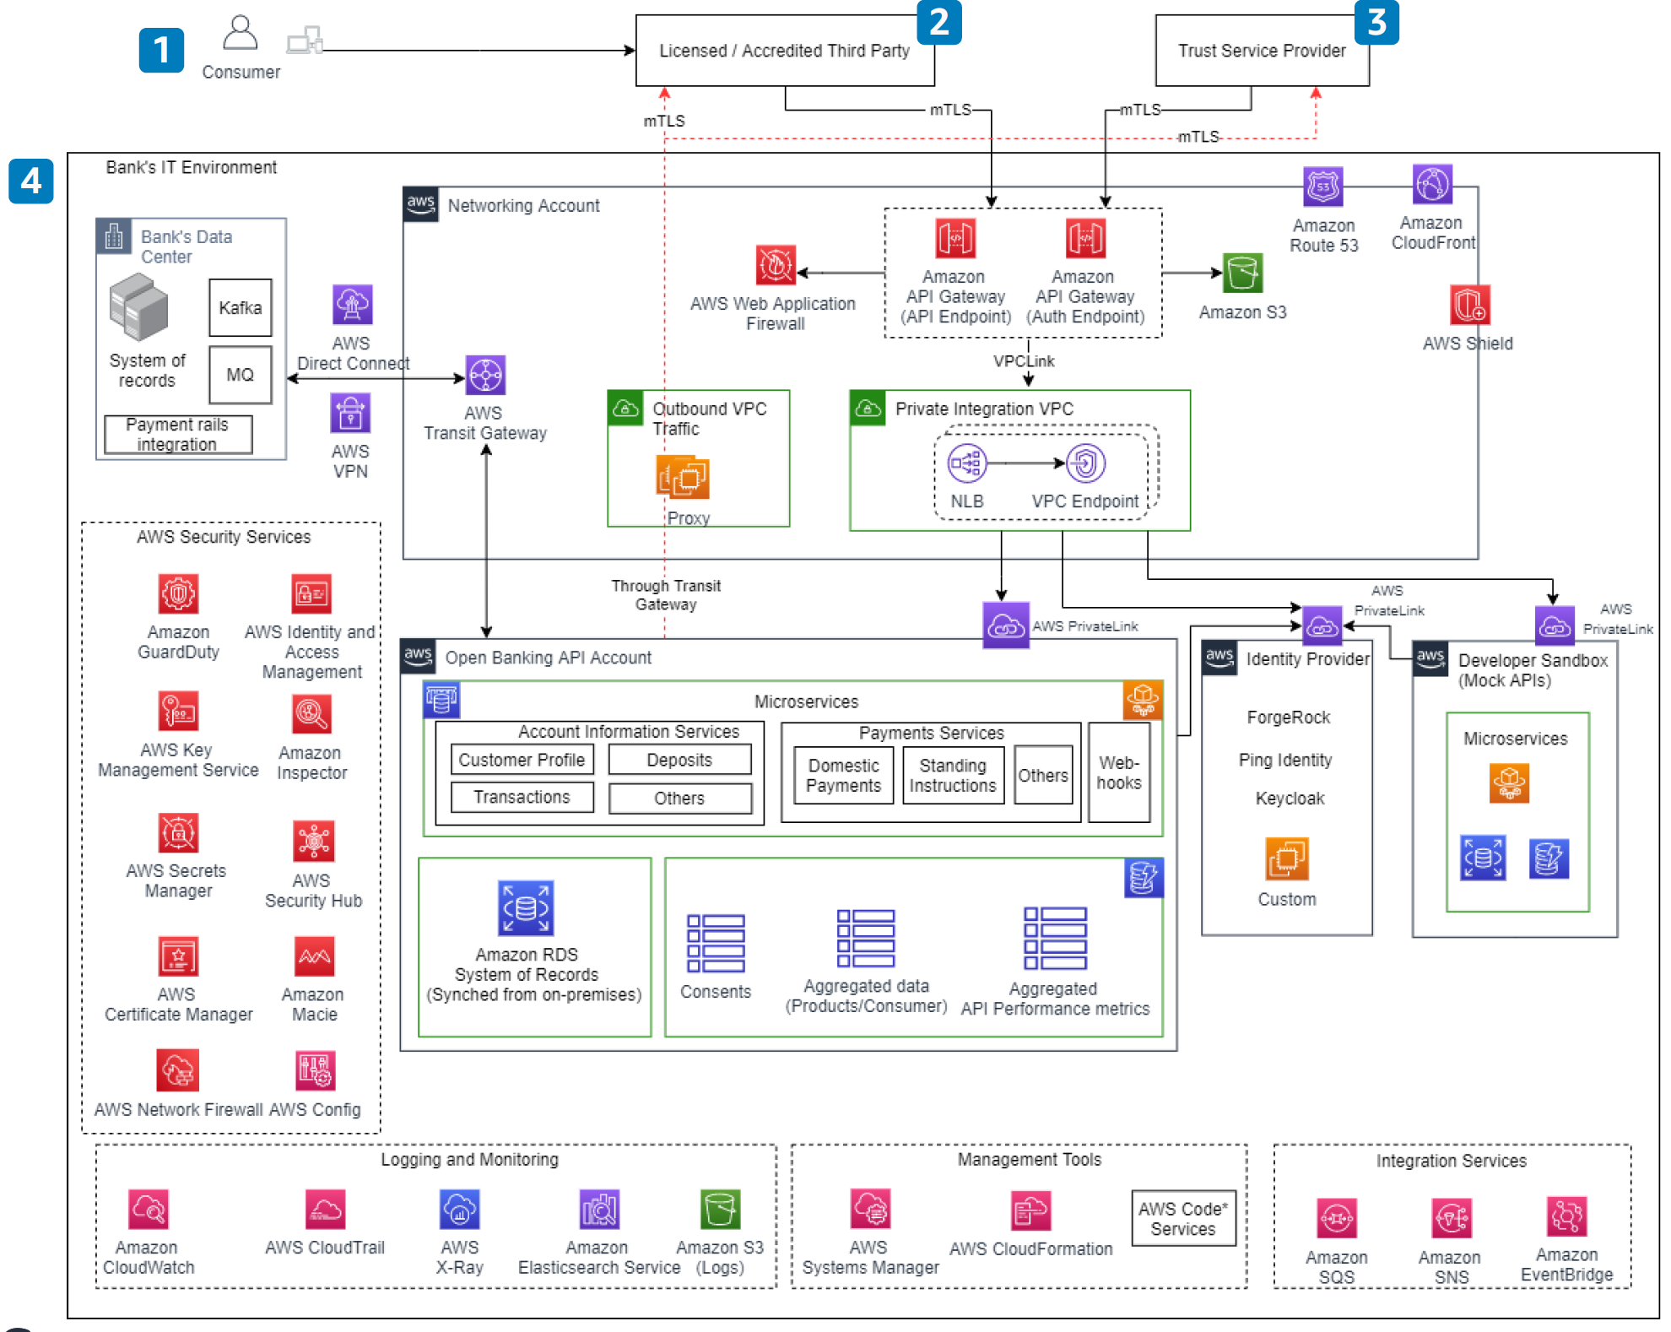
3. Kiến trúc hệ thống

Slide 14
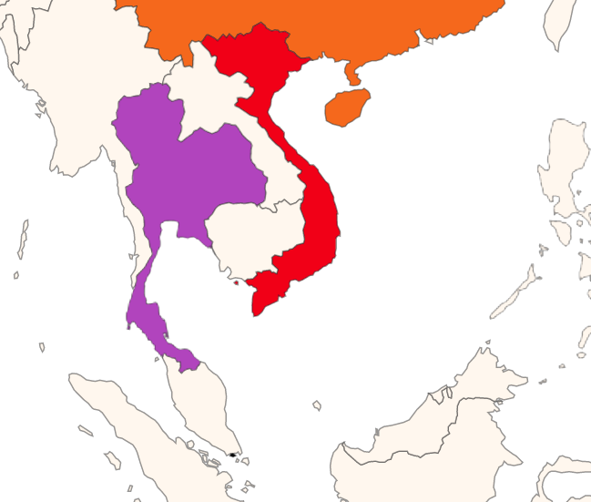



3. Kiến trúc hệ thống

Slide 15
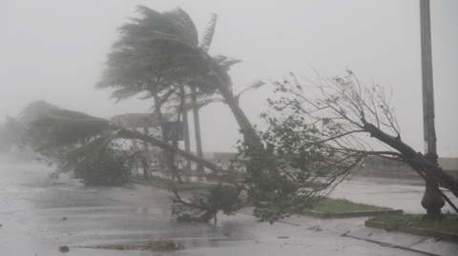

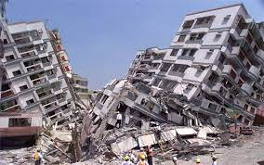



3. Kiến trúc hệ thống
Thiên tai
Hacker hoặc phá hoại
Mất điện
Nhân viên nội bộ

Slide 16
3. Kiến trúc hệ thống

Slide 17
Quản lý đăng nhập
Tìm Kiếm
Thanh toán
Quản lý thông tin
Thông báo, Nhắn tin
Xử lý, phân tích dữ liệu
3. Kiến trúc hệ thống

Slide 18



3. Kiến trúc hệ thống
Quản lý đăng nhập

Slide 19
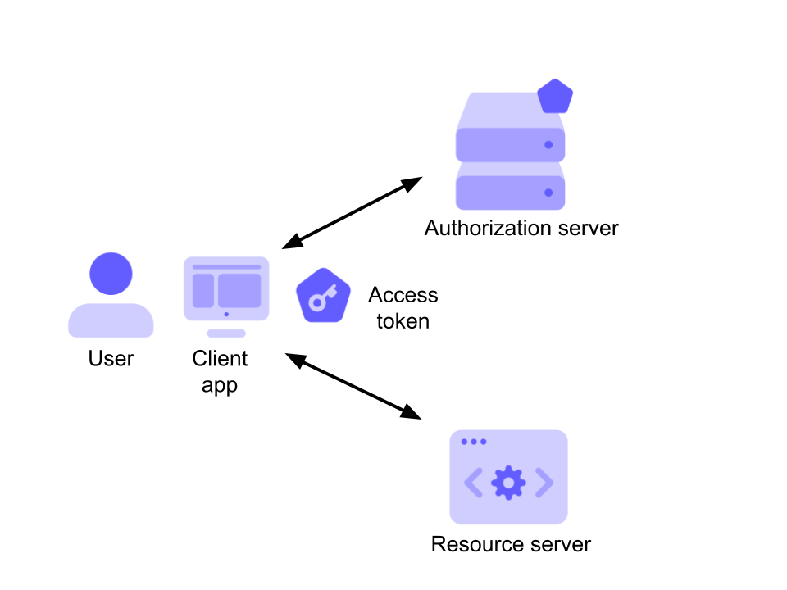

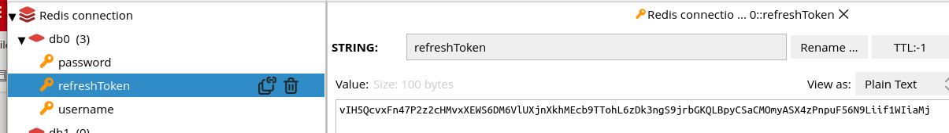
Hệ thống sử dụng Key-Value database

Slide 20


3. Kiến trúc hệ thống
Tìm kiếm

Slide 21

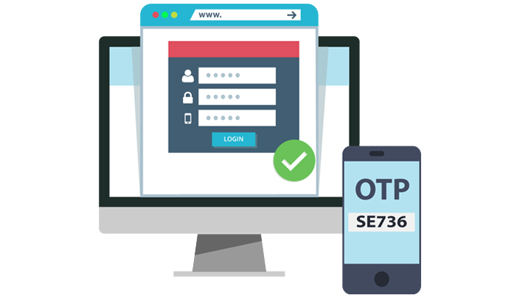

3. Kiến trúc hệ thống
Thanh toán

Slide 22
3. Kiến trúc hệ thống
Thông báo, nhắn tin

Slide 23


3. Kiến trúc hệ thống
Quản lý thông tin

Slide 24



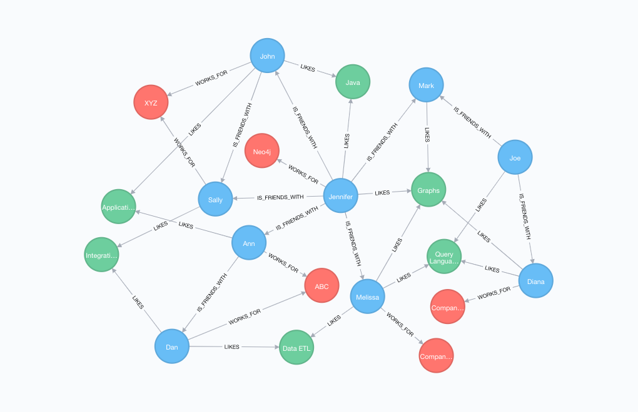

3. Kiến trúc hệ thống
Phân tích, xử lý dữ liệu

Slide 25

4. Kỹ Thuật Nâng Cao Hiệu Suất
Thiết kế tối ưu:
Đối với CSDL quan hệ việc thiết kế tránh bị trùng lặp dữ liệu ở các bảng, dẫn đến dư thừa làm giảm hiệu suất của hệ thống
Dùng Index : Đánh index cho những dữ liệu phù hợp, và không phải lúc nào index cũng giúp hệ thống nhanh hơn
Tối ưu truy vấn : Trong các câu truy vấn cần phải sắp xếp những thuộc tính theo một thứ tự phù hợp cũng sẽ làm cho hệ thống hoạt động nhanh hơn. Tránh việc viết những câu truy vấn trong các vòng lặp

Slide 26

4. Kỹ Thuật Nâng Cao Hiệu Suất
Sử dụng partition: Dùng để phân cụm các dữ liệu thành các dữ nhóm dữ liệu khác nhau
Rollback transaction: Đảm bảo tính nhất quán của một giao dịch, khi A chuyển tiền cho B thì chỉ có thể cùng cộng, cùng trừ tiền
Bảo mật : Kiểm tra kỹ lưỡng các truy vấn đến MySQL không bị SQL injection

Slide 27
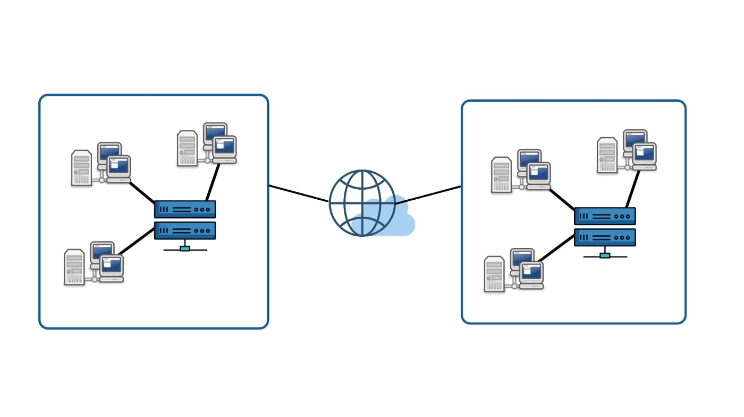
4. Kỹ Thuật Nâng Cao Hiệu Suất
Toàn vẹn dữ liệu: Đảm bảo lưu trữ toàn vẹn dữ liệu bằng cách backup, sao lưu trên nhiều vùng khác nhau..
Phân cụm, phân tán hệ thống: Khi hệ thống trở lên lớn hơn, số lượng dữ liệu lưu trong CSDL nhiều hơn, cần tận dụng các kỹ thuật Sharding, Replicas giúp mở rộng dữ liệu theo cả chiều dọc và chiều ngang.

Slide 28
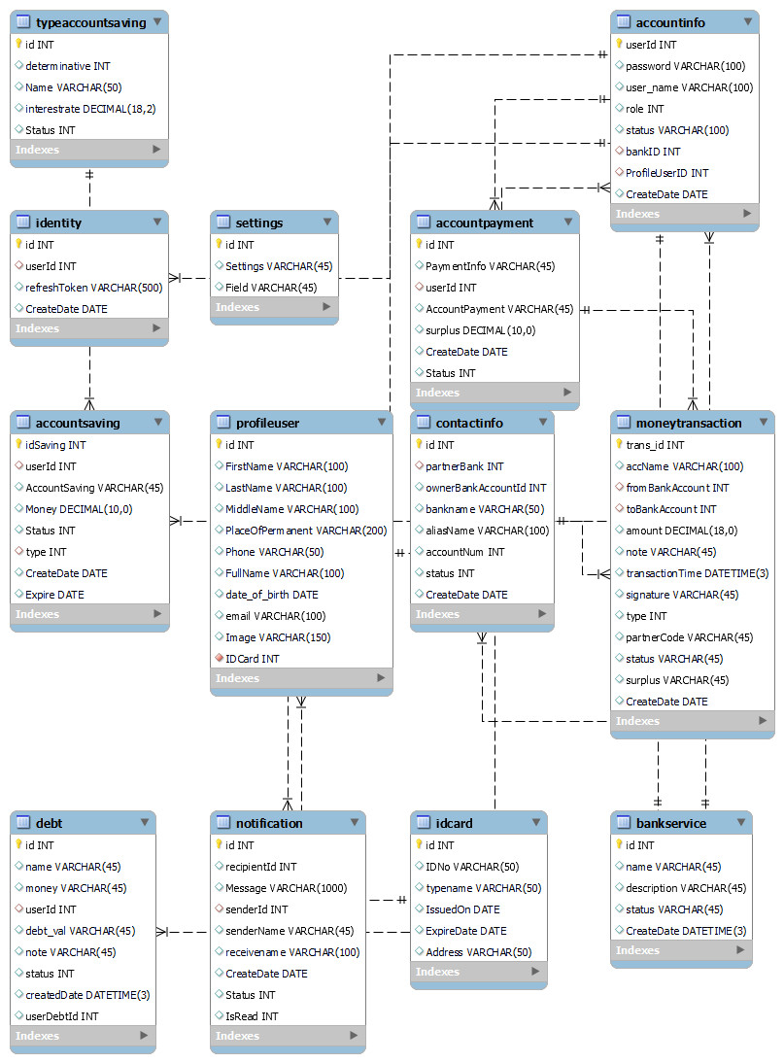
5. Thiết kế mô hình dữ liệu

Slide 31
Demo

Slide 32



